Slide 1
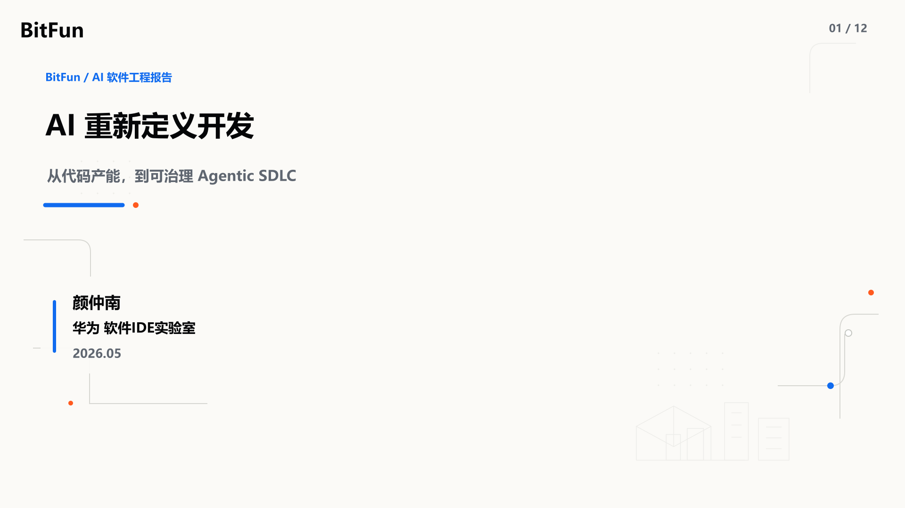
Notes:
第 1 页：AI 重新定义开发 建议时长：约 0.5 分钟 讲述目标：建立主旨：BitFun 是入口，核心问题是如何把 AI 高速产出变成可验证、可治理、可复盘的交付系统。 可选提问：当代码生成不再稀缺，软件工程真正稀缺的是什么？ 讲稿：各位好，今天分享的主题是《AI 如何重新定义软件开发》。我会以 BitFun 的一段真实开发经验为入口，但重点不是复盘项目细节，也不是比较哪个工具更强。真正想讨论的是：当 AI 已经能显著放大代码产出以后，软件工程需要怎样升级，才能把这份速度变成稳定的交付能力。今天的主线可以概括成一句话：从代码产能，到可治理 Agentic SDLC。也就是说，AI 不只是帮人写代码，而是逐步进入需求理解、设计、实现、测试、评审、发布和复盘这些环节；相应地，团队要建设上下文、隔离执行、证据包、阶段门禁和反馈学习环，让概率性的执行过程收敛成可判断的工程结果。 转场：先看今天的四个主题，后面每一页都围绕这条主线展开。

Slide 2
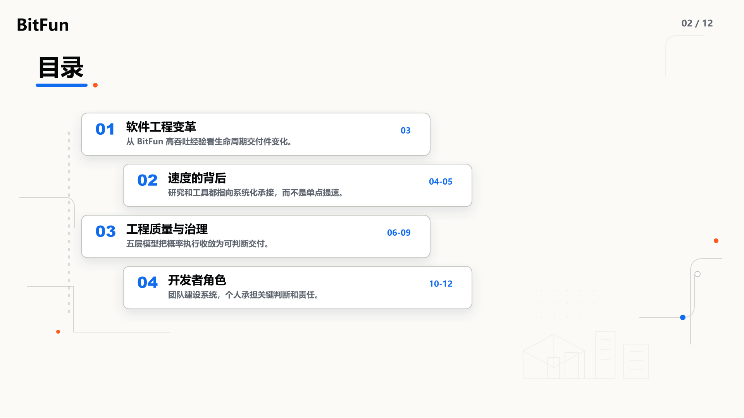
Notes:
第 2 页：目录 建议时长：约 0.7 分钟 讲述目标：用四个模块组织全篇：软件工程变革、速度的背后、工程质量与治理、开发者角色。 可选提问：AI 研发的收益，应该看代码量、局部速度，还是端到端风险可控？ 讲稿：今天分四个部分。第一，软件工程变革：用 BitFun 的高吞吐开发经验说明，AI 带来的不是单点工具变化，而是软件生命周期中交付件和判断依据的变化。第二，速度的背后：行业研究和主流工具都在提示，代码写得更快不等于项目交付指数级变快，收益必须看验证、评审、返工和维护能否接住。第三，工程质量与治理：给出一套可治理 Agentic SDLC 的五层模型，把上下文控制面、执行隔离层、证据包、阶段门禁和反馈学习环连起来。第四，开发者角色：讨论团队和个人在这个系统里分别需要做什么，尤其是刚进入职场的同学，哪些能力会变得更关键。 转场：先从 BitFun 的实际开发经验进入。

Slide 3
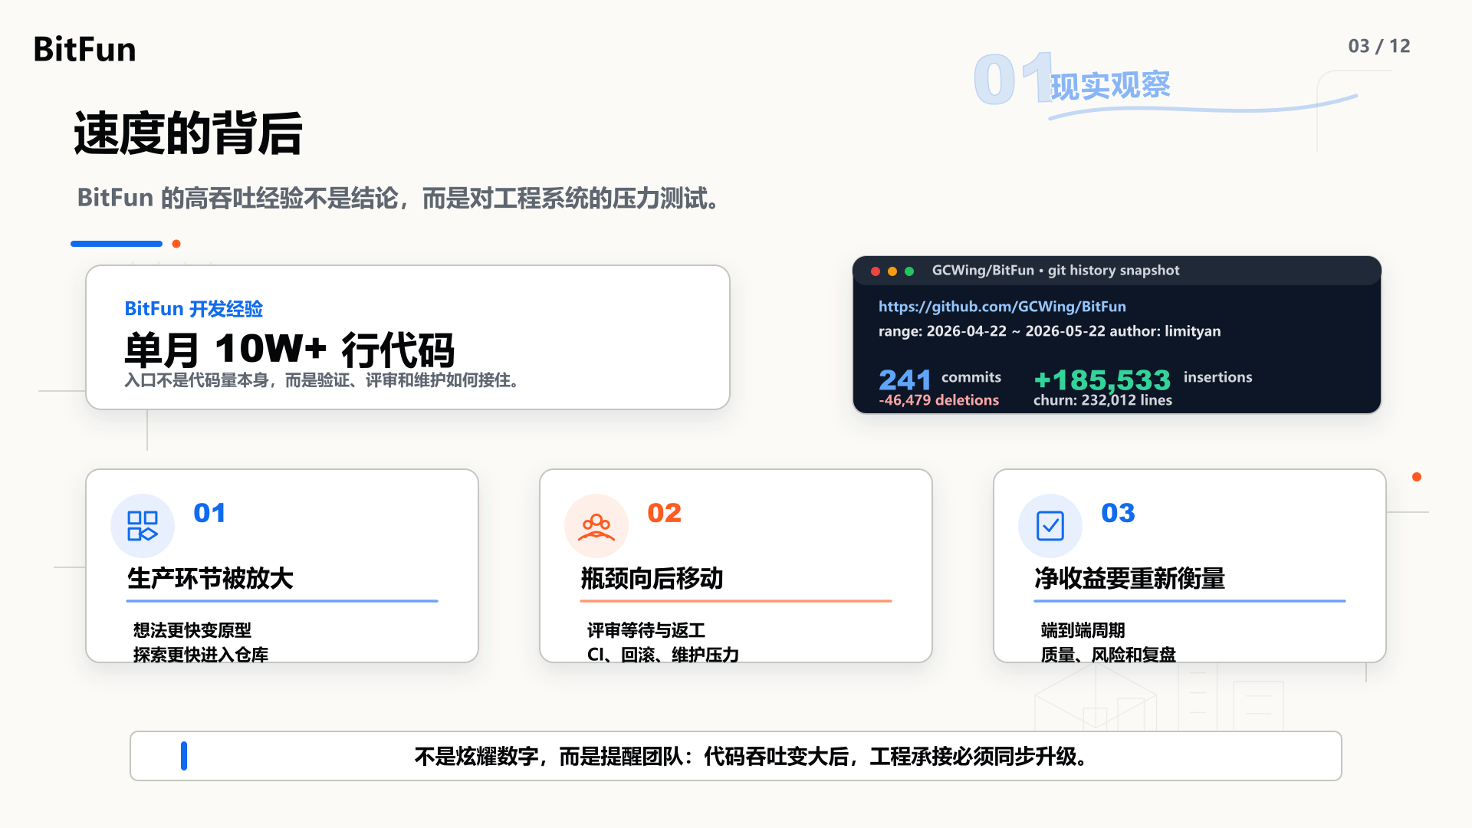
Notes:
第 3 页：速度的背后 建议时长：约 1.3 分钟 讲述目标：用 BitFun 统计把问题落到真实场景：代码增长后，净收益取决于验证、评审、返工和维护承接。 可选提问：单月 10W+ 行代码更像生产力证明，还是工程系统压力测试？ 讲稿：先看一个入口案例。在 GCWing/BitFun 仓库里，以 2026 年 4 月 22 日到 5 月 22 日为窗口，作者 limityan 在 main 分支上有 241 个提交，新增 185,533 行，删除 46,479 行。这里我只把它概括成单月 10W+ 行代码，因为数字本身不是要炫耀，而是一个工程压力测试。AI 确实让想法更快变成原型，让个人可以承担过去需要多人探索的工作；但代码更快进入仓库以后，真正的问题会转移到验证覆盖、评审等待、返工闭环和长期维护。换句话说，高吞吐不是净收益的证明，只说明生产环节已经被放大。团队真正要问的是：这些变更凭什么可以合并，证据是否足够，风险能否回滚，后续维护是否还能看懂。AI 放大的不是单个键盘速度，而是从想法到反馈的回路；如果后面的工程承接没有同步升级，速度也可能变成新的压力。 转场：这个判断不能只靠单个项目经验，接下来看看外部研究给出的信号。

Slide 4
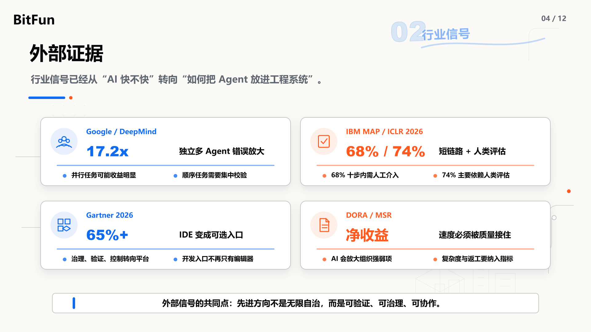
Notes:
第 4 页：外部证据 建议时长：约 1.3 分钟 讲述目标：用近期研究和行业报告压实判断：AI 研发收益来自系统化承接，不是工具采用本身。 可选提问：为什么开发者感觉更快，团队端到端交付却未必同步变快？ 讲稿：外部证据现在已经很明确。DORA 2025 把 AI 描述成组织能力的放大器：强项会被放大，弱项也会被放大。Google Research 和 DeepMind 的 agent scaling 研究发现，多 Agent 对可并行任务可能有效，但独立多 Agent 也会带来高达 17.2 倍的错误放大，说明协作拓扑本身就是工程问题。IBM Research 的 MAP 研究观察生产 Agent，发现 68% 的 Agent 最多执行 10 步就需要人工介入，74% 主要依赖人类评估，这说明生产化更重视短链路、可控和可评估。Gartner 2026 进一步判断，到 2027 年超过 65% 使用 agentic coding 的工程团队会把 IDE 当作可选入口，治理、验证和控制会转向平台。把这些合起来看，先进方向不是让 Agent 无限自治，而是把 AI 放进可验证、可治理、可协作的工程系统。 转场：行业工具的产品形态，也在往同一个方向收敛。

Slide 5
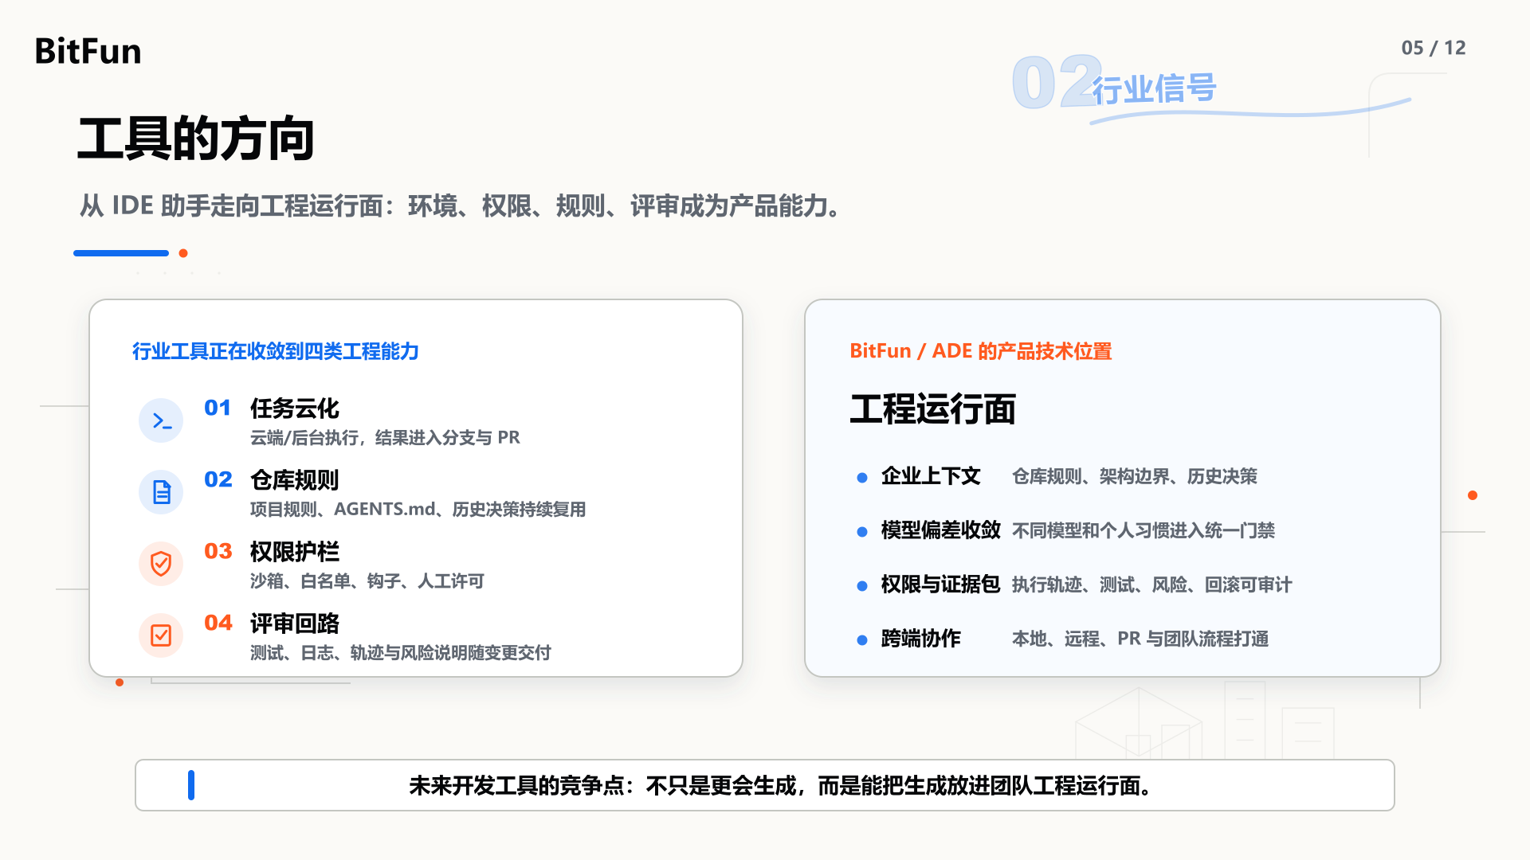
Notes:
第 5 页：工具的方向 建议时长：约 1.2 分钟 讲述目标：用主流工具归纳行业实践，同时给出 BitFun/ADE 的产品技术定位。 可选提问：如果未来 IDE 只是入口之一，真正的开发平台应该承接什么？ 讲稿：主流工具的方向也很一致。GitHub Copilot cloud agent 和 OpenAI Codex cloud 都把任务放进隔离环境里执行，最后进入分支和 PR；Claude Code 更强调权限、Hooks、子 Agent 和沙箱；Cursor 则把仓库规则、后台代理和可接管状态做进开发流程。这些做法的共同点是，AI 编程正在从编辑器里的代码补全，变成受控环境里的任务执行和团队协作。对 BitFun 或更完整的 ADE 来说，差异化也应该落在这里：本地和企业上下文能不能持续复用，多模型和不同个人使用习惯带来的偏差能不能收敛，权限与执行轨迹能不能审计，结果能不能以证据包形式进入评审。未来的开发工具不只是“更会写代码”，而是要成为工程运行面的一部分。 转场：有了这个行业定位，再看 BitFun 本地机制怎样形成工程控制面。

Slide 6
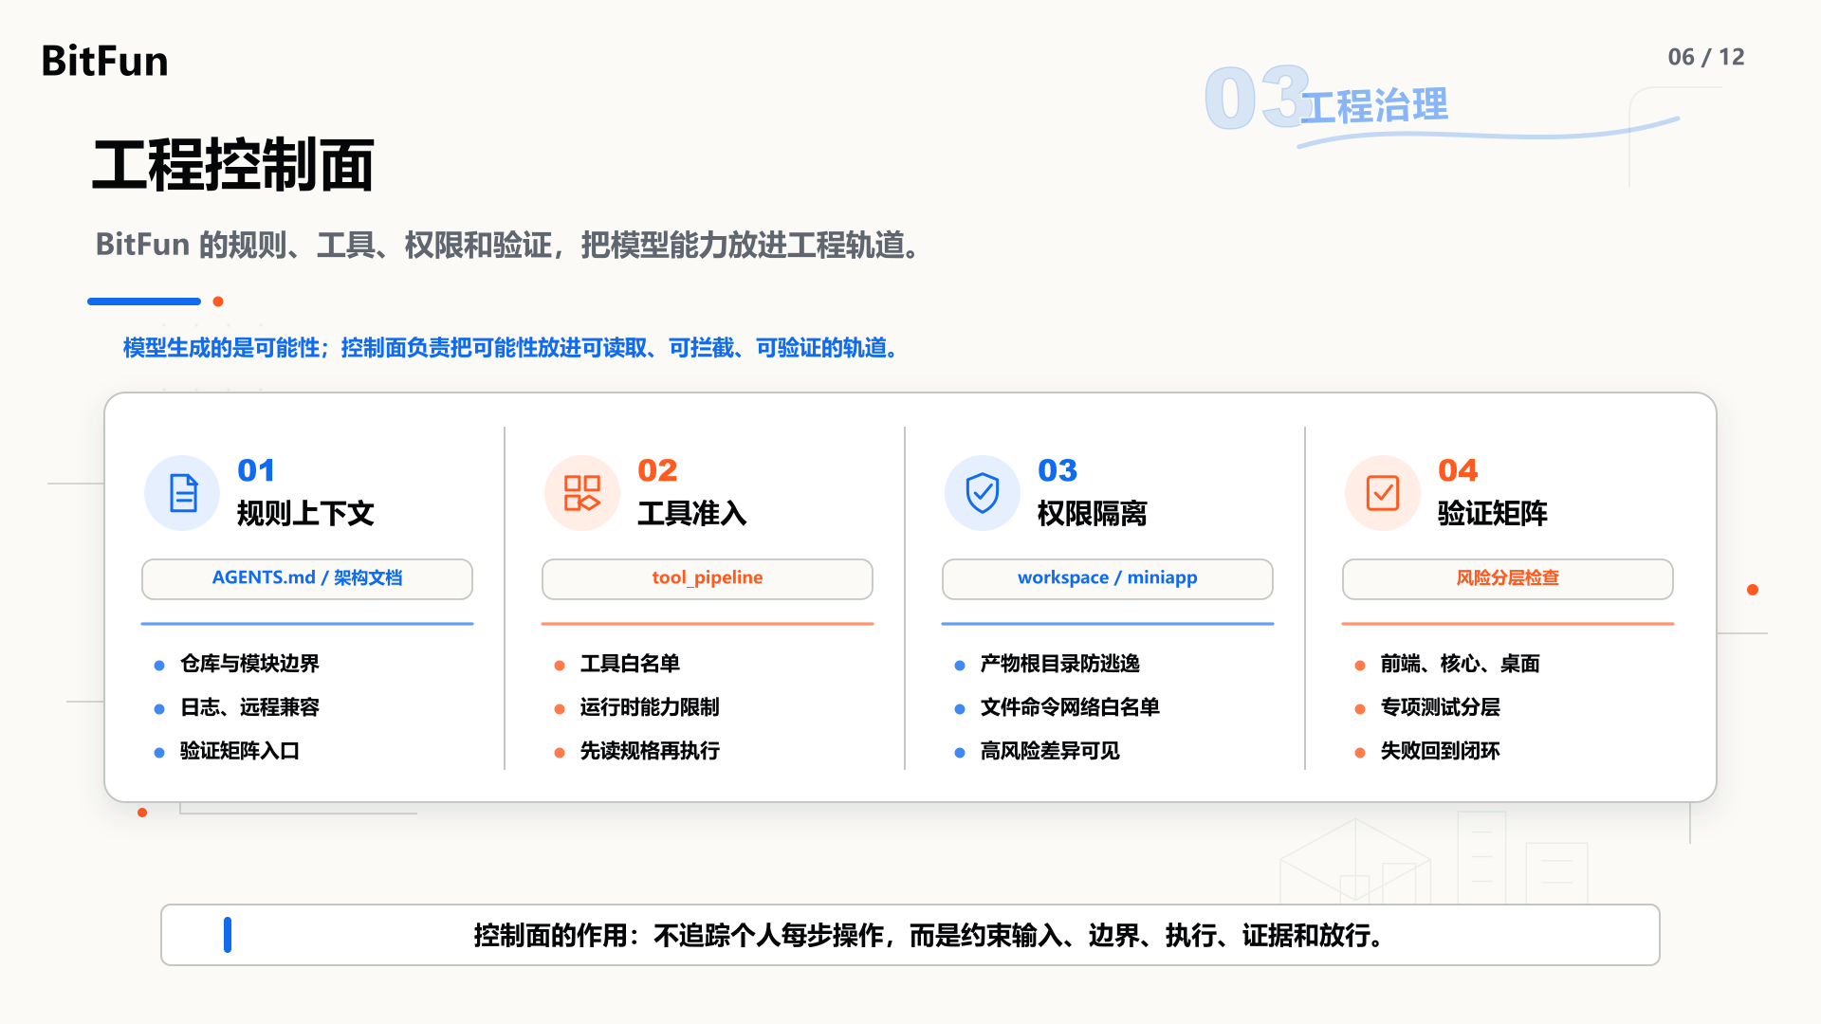
Notes:
第 6 页：工程控制面 建议时长：约 1.3 分钟 讲述目标：把 BitFun 本地机制映射到可控执行：规则上下文、工具准入、权限隔离、验证矩阵。 可选提问：同样的模型，为什么放进不同工程系统里，可靠性会差很多？ 讲稿：回到 BitFun，会看到控制面不是抽象概念。第一，规则上下文：AGENTS.md、模块规则、架构文档和验证矩阵，先告诉 AI 什么能改、什么边界需要确认。第二，工具准入：tool_pipeline 这类机制决定哪些工具可用、何时要读取工具规格、哪些能力需要限制。第三，权限隔离：workspace paths、miniapp 权限和主机能力白名单，把文件、命令、网络等影响面限制在可控范围内。第四，验证矩阵：前端、核心逻辑、桌面集成、深度评审等不同风险路径，对应不同的最小验证。控制面的价值不是让人追踪每个提示词，而是把团队真正关心的输入、边界、执行、证据和放行规则结构化，让模型差异和过程波动被工程系统收敛。 转场：控制面解决的是基础约束，下一页把它抽象成一套可复用的五层模型。

Slide 7
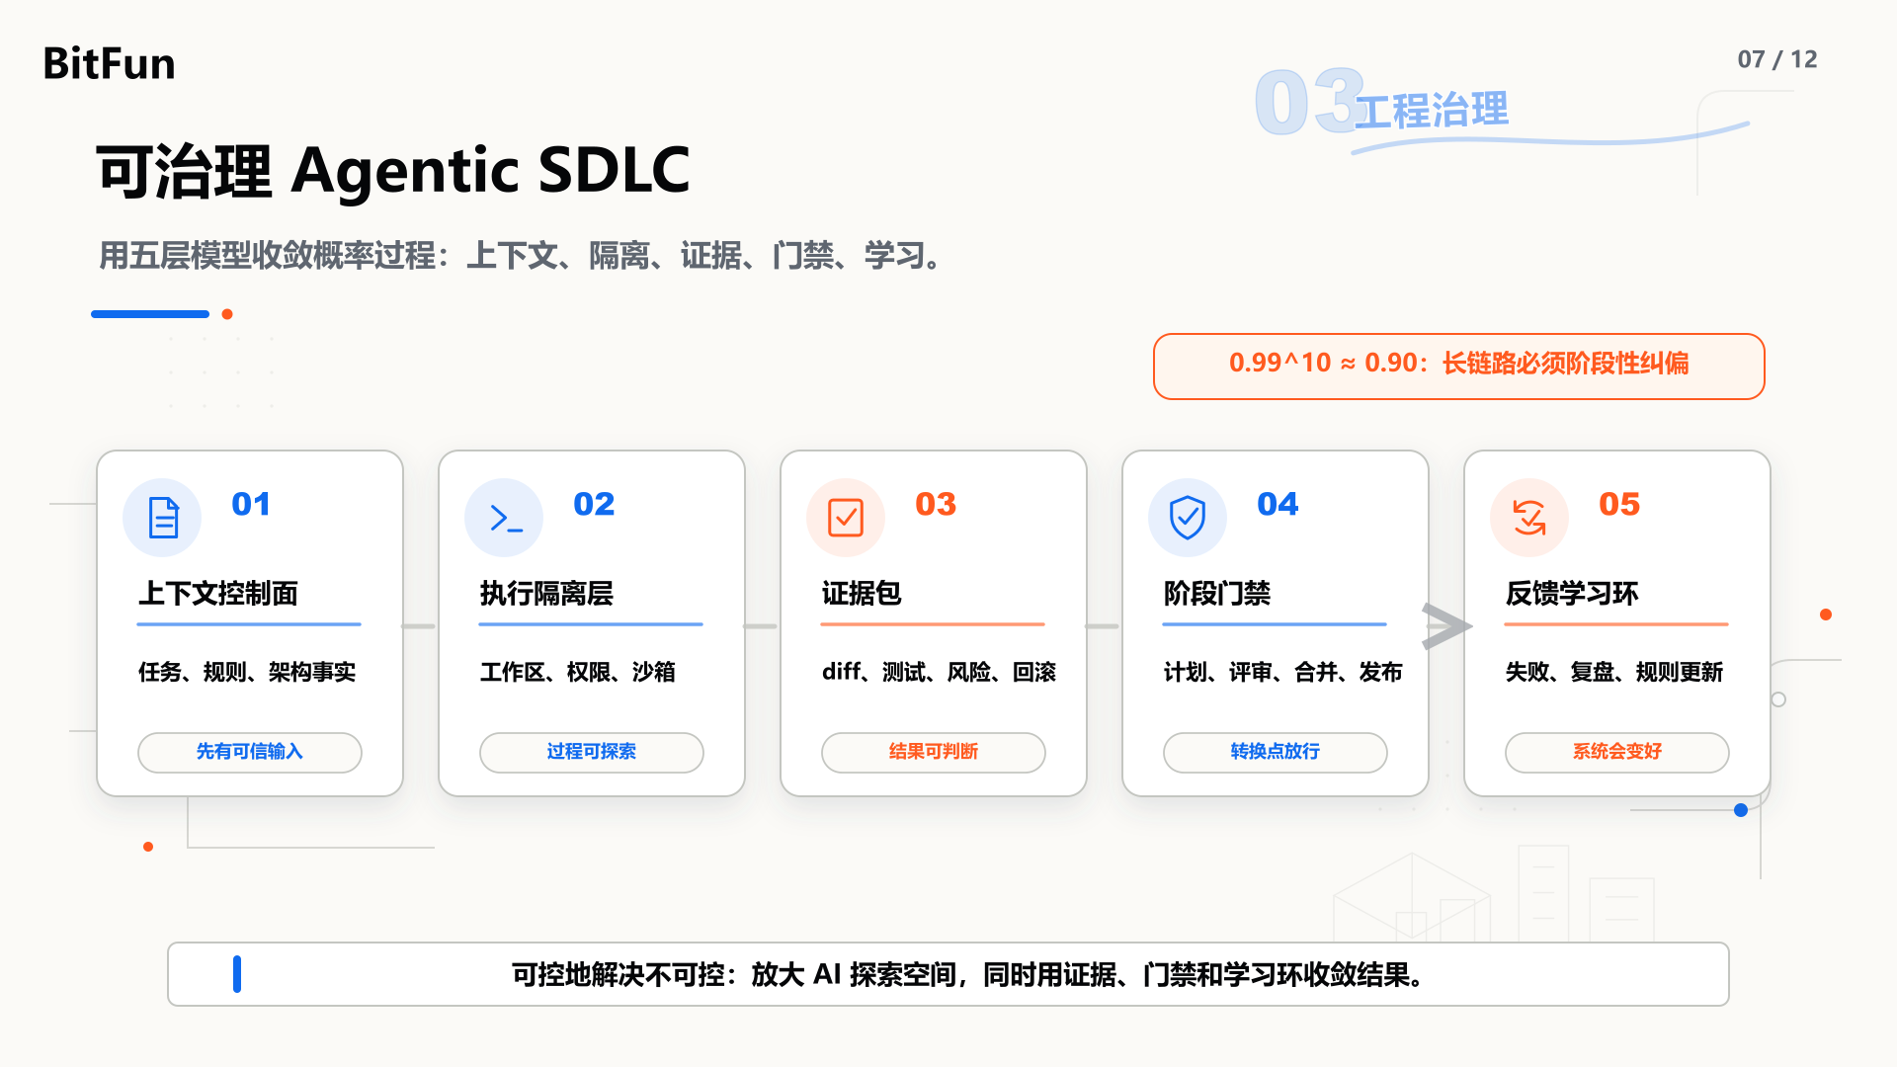
Notes:
第 7 页：可治理 Agentic SDLC 建议时长：约 1.5 分钟 讲述目标：把核心创新点命名成可复用框架，解释如何用确定性机制承接概率性执行。 可选提问：如果每一步都有 99% 正确率，十步之后系统还可信吗？ 讲稿：这里给出今天最核心的框架：可治理 Agentic SDLC。为什么需要这个框架？因为 Agent 的过程天然有概率性，而且团队成员使用的模型不同、模型版本更新、上下文切片差异，都会带来波动。单步 99% 正确看起来很高，十步串起来大约只剩 0.90；如果多 Agent 串联且没有纠偏，错误还会被放大。解决方法不是让人盯住每一步操作，而是建立五层收敛系统。第一层是上下文控制面，保证任务、规则、架构事实可读取。第二层是执行隔离层，保证探索不会污染主线。第三层是证据包，把 diff、测试、日志、风险、回滚压缩成可判断对象。第四层是阶段门禁，只在任务到实现、实现到评审、评审到合并、发布到复盘这些转换点放行。第五层是反馈学习环，把失败、复盘和规则更新回注系统。过程可以概率探索，结果必须用证据放行。 转场：把五层模型落到团队流程里，就会形成一条从 Issue 到 PR 的可治理工作流。

Slide 8
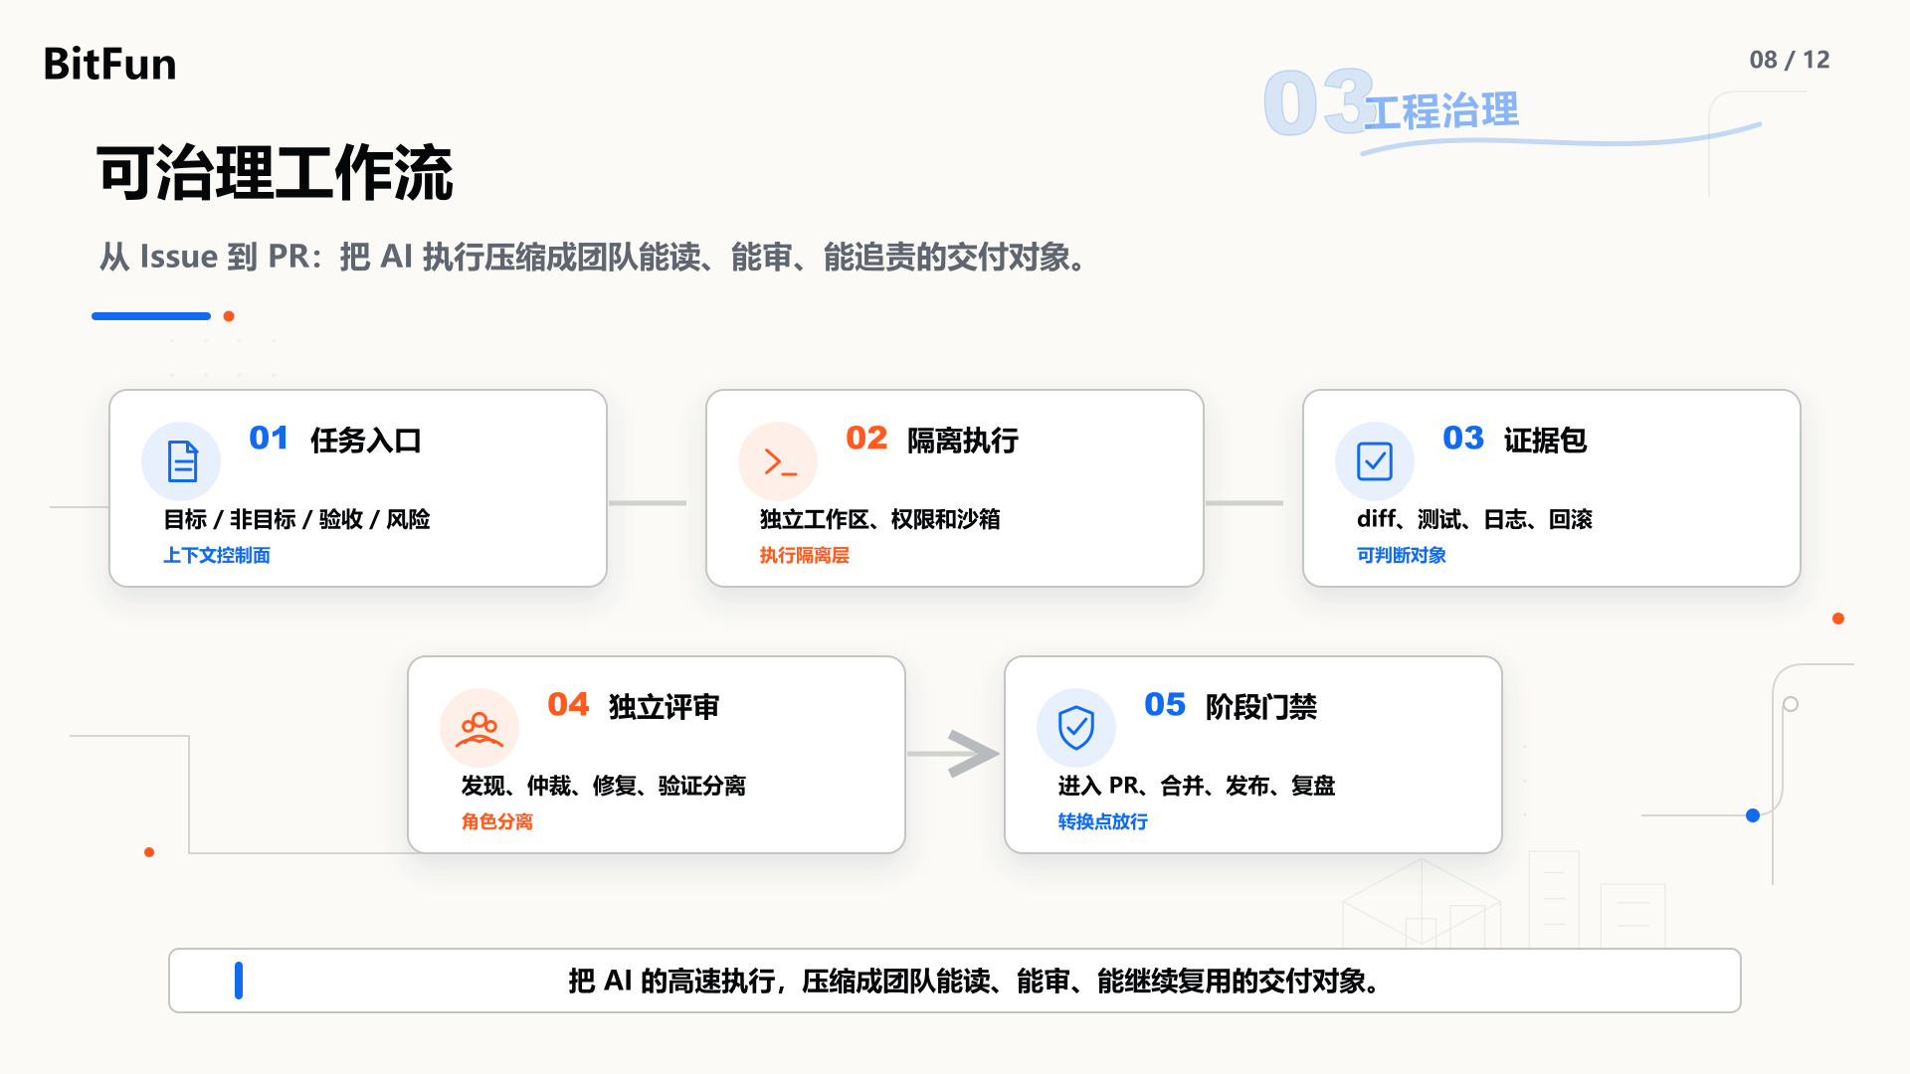
Notes:
第 8 页：可治理工作流 建议时长：约 1.3 分钟 讲述目标：把五层模型转成可执行流程：任务入口、隔离执行、证据包、独立评审、阶段门禁。 可选提问：如果多个人和多个 Agent 同时参与，团队靠什么判断一个变更可以继续前进？ 讲稿：把五层模型落到日常协作，可以是一条从 Issue 到 PR 的工作流。任务入口先明确目标、非目标、验收标准和风险边界，这对应上下文控制面。Agent 在隔离工作区执行，这对应执行隔离层。执行结束生成证据包，把变更摘要、测试结果、执行轨迹、未决风险和回滚路径放到一起。评审要角色分离，发现问题、仲裁问题、修复问题和验证修复，不要都压在同一个 Agent 或同一个人身上。最后由阶段门禁决定是否进入 PR、合并或发布。这个流程的重点不是增加更多表格，而是让高速执行的结果变成团队能快速判断的对象。低风险变更可以更快通过，高风险变更能更早暴露，返工也能回到 Agent 和 CI 闭环里。 转场：当工作流可治理以后，质量要求要进一步前置到任务和生成阶段。

Slide 9
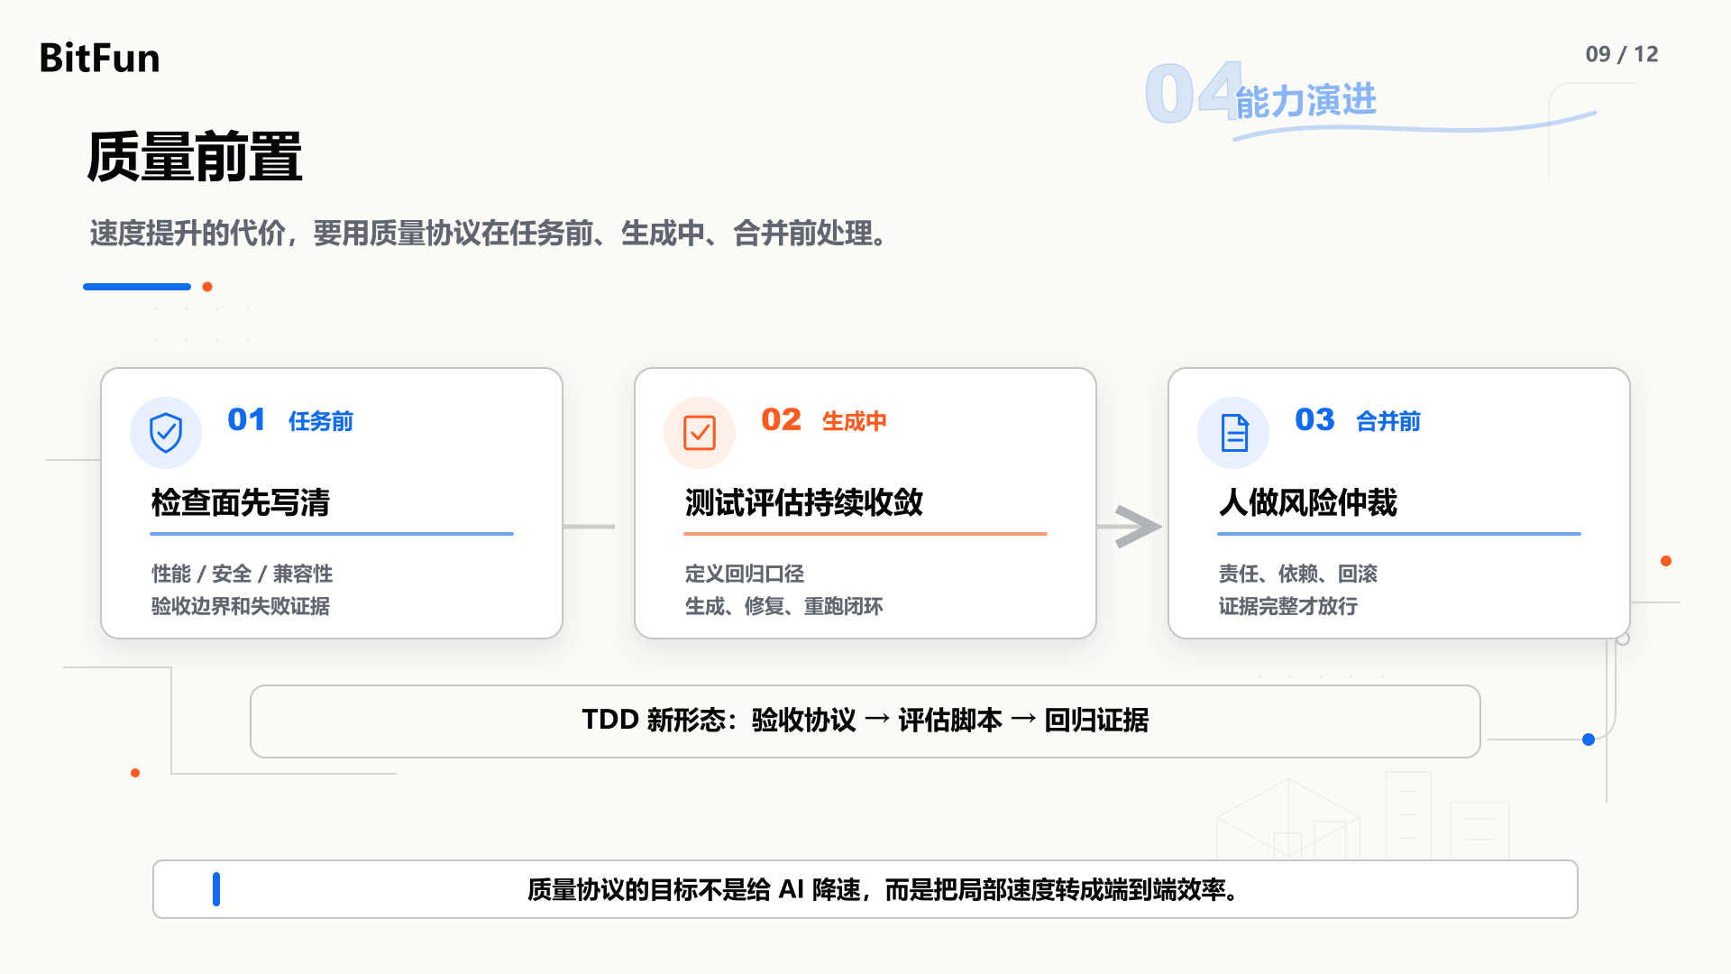
Notes:
第 9 页：质量前置 建议时长：约 1.3 分钟 讲述目标：把速度代价处理为可执行质量协议，而不是重复讲质量概念。 可选提问：代码更快进入仓库后，哪些质量要求必须提前进入任务定义？ 讲稿：速度提升的代价，不能只靠最后一个评审者兜底。更可执行的做法是把质量协议前置到三个时间点。任务前，先写清检查面：性能、安全、兼容性、可观测、验收边界，以及哪些失败不能接受。生成中，先定义失败证据和回归口径，再让 Agent 实现、修复、重跑，而不是把最终 diff 一次性扔给人。合并前，人做风险仲裁，重点看责任人、依赖、回滚、例外和证据是否完整。这里可以结合 TDD 的新形态：测试不只是开发者手写用例，也可以变成 Agent 执行前的验收协议、生成中的评估脚本和合并前的回归证据。质量协议的目标不是给 AI 降速，而是把局部速度转成端到端效率。 转场：日常质量协议之外，BitFun 自身演进还要处理能力迁移和架构稳定性。

Slide 10
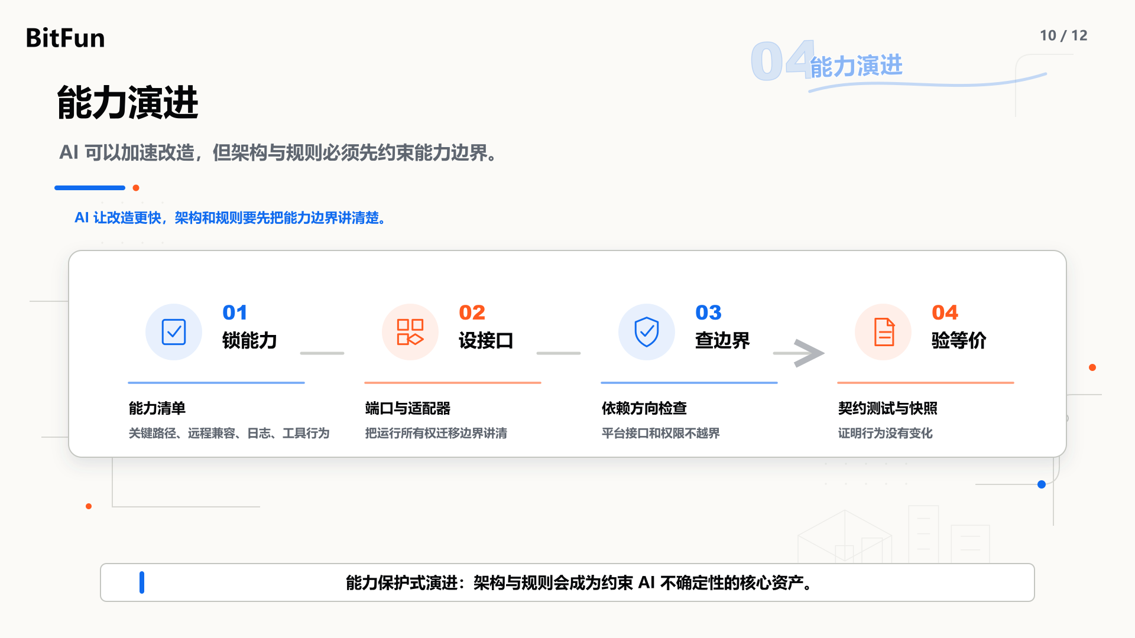
Notes:
第 10 页：能力演进 建议时长：约 1.3 分钟 讲述目标：把 BitFun/ADE 的前瞻判断落到能力保护式演进：先锁能力，再迁边界。 可选提问：当 AI 让重构更快，团队如何避免把产品能力和平台边界拆散？ 讲稿：BitFun 后续从 IDE 走向更完整的 ADE，会遇到更典型的大工程问题：能力越来越多，Agent 参与越来越深，架构边界反而更重要。AI 可以加速拆模块、迁移所有权、补适配器，但越是提速，越要先锁能力，再迁边界。第一，锁能力：把产品能力、远程兼容、日志、工具行为和关键路径列成可验证清单。第二，设接口：用端口、适配器和提供者讲清运行所有权迁移边界，不把 DTO 抽取误认为 owner 迁移。第三，查边界：用依赖方向、平台接口、权限边界和远程场景检查越界。第四，验等价：用契约测试、快照和端到端路径证明行为没变。这里的前瞻判断是：在 AI 时代，架构不但不会弱化，反而会成为约束 AI 不确定性的核心资产。 转场：最后回到人和团队：在这个新系统里，开发者角色会怎样变化。

Slide 11
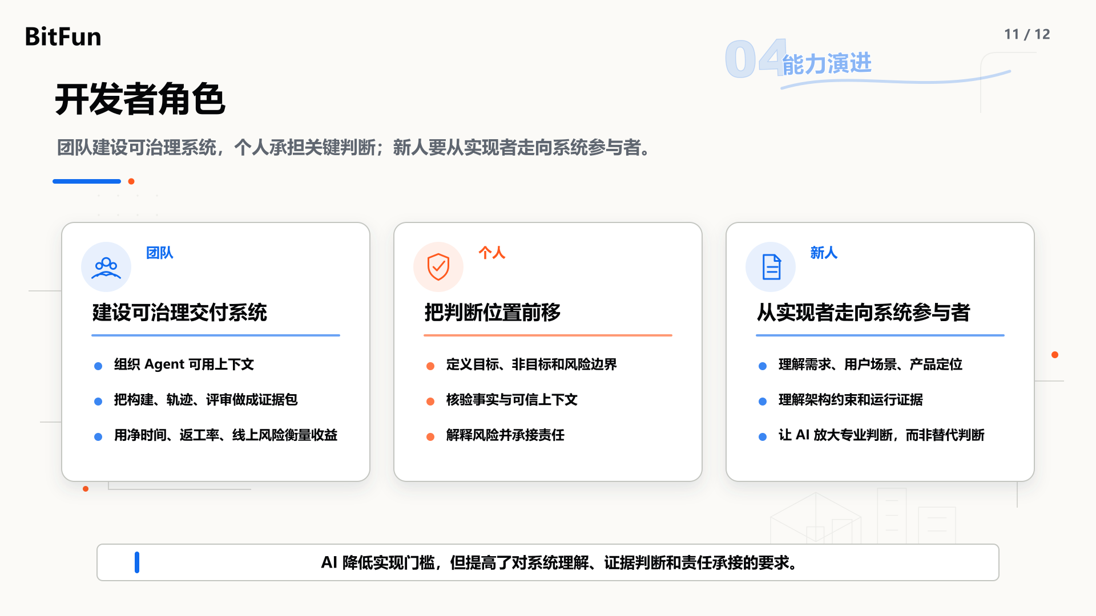
Notes:
第 11 页：开发者角色 建议时长：约 1.6 分钟 讲述目标：从团队、个人和新人三个角度说明角色变化，并给出技术成长方向。 可选提问：AI 参与每个阶段后，哪些能力应该由系统承接，哪些判断必须由人承担？ 讲稿：最后看开发者角色。团队层面，未来的重点不是追求全自动，而是建设可治理交付系统：把需求、架构、日志、测试和历史决策组织成 Agent 可用的上下文；把测试、CI、执行轨迹、代码评审和风险说明变成证据包；用净时间、返工率、评审压力和线上风险判断真实收益。个人层面，变化不是远离代码，而是判断位置前移：开发者要会定义问题，说明目标、非目标和风险边界；要会核验事实，判断上下文是否可信；要会解释风险，判断什么可以自动推进、什么需要补证据；还要能承接责任，出问题能回滚、复盘和沉淀。对刚进入职场的同学，技术成长方向会更宽：不仅要写代码，还要理解需求、用户场景、产品定位、架构约束和运行证据。AI 会降低实现门槛，但会提高对系统理解和工程判断的要求。 转场：最后用三条结论收束，并进入交流。

Slide 12
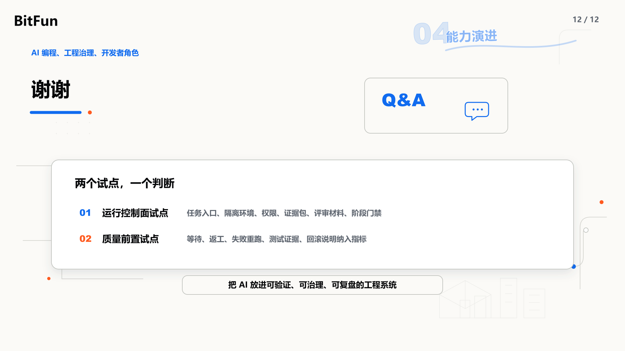
Notes:
第 12 页：谢谢 建议时长：约 0.8 分钟 讲述目标：用两个可执行试点和一个前瞻判断收束。 可选提问：AI 研发正收益最应该先落在哪条工作流、哪组质量指标上？ 讲稿：最后收束成两件可以落地的事情和一个判断。第一，可以先选一条高频流程，做运行控制面试点，把任务入口、隔离环境、权限、证据包、评审材料和阶段门禁串起来。第二，可以做质量前置试点，把等待、返工、失败重跑、测试证据和回滚说明纳入质量指标，而不是只看代码量。第三个判断是：未来优秀的软件工程师，不是单纯更快写代码的人，而是能把 AI 放进可验证、可治理、可复盘工程系统的人。谢谢大家。 转场：进入交流。

